Slide 1
Bab 7. Respon Alami dan Respon Steady State
oleh : M. Ramdhani

Slide 2
Kapasitor (C)
Fungsi untuk membatasi arus DC yang mengalir pada kapasitor tersebut, dan dapat menyimpan energi dalam bentuk medan listrik.

Slide 3
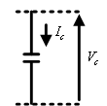
Kapasitor (C)
Jika sebuah kapasitor dilewati oleh sebuah arus maka pada kedua ujung kapaistor tersebut akan muncul beda potensial atau tegangan

Slide 4

Kapasitor (C)
Jika kapasitor dipasang tegangan konstan/DC, maka arus sama dengan nol. Sehingga kapasitor bertindak sebagai rangkaian terbuka/ open circuit untuk tegangan DC.

Slide 5
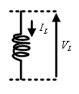
Induktor (L)
Pada induktor mempunyai sifat dapat menyimpan energi dalam bentuk medan magnet

Slide 6

Induktor (L)
Jika induktor dipasang arus konstan/DC, maka tegangan sama dengan nol. Sehingga induktor bertindak sebagai rangkaian hubung singkat/ short circuit

Slide 7
Jenis-Jenis Respon Sistem
Respon alami adalah respon yang tergantung hanya oleh energi dalam yang disimpan elemen (kapasitor dan induktor) dan bukan oleh sumber luar.
Respon steady state adalah respon yang ada atau muncul setelah rentang waktu yang lama.
Respon paksa adalah respon yang muncul karena reaksi satu atau lebih sumber bebasnya.
Respon transient atau respon peralihan adalah respon sementara yang muncul dalam rentang waktu terbatas.

Slide 8
Klasifikasi Respon Alami
Respon Alami
Bebas Sumber
Dengan Sumber

Slide 9
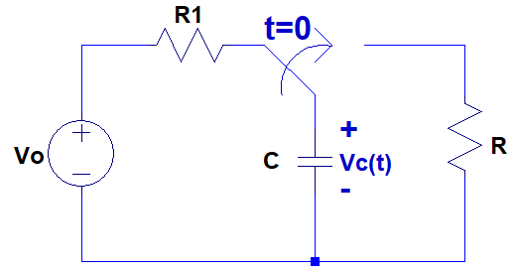
Rangkain RC bebas sumber

Slide 10
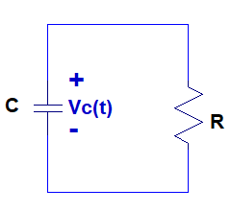
Pada saat t = 0 →
Pada saat t > 0

Slide 11
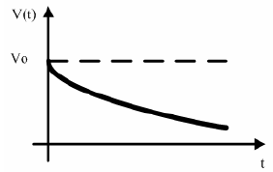
Solusi Pers. Diferensial Orde 1 (Respon Alami)
Integral kedua ruas:
Konstanta waktu:

Slide 12
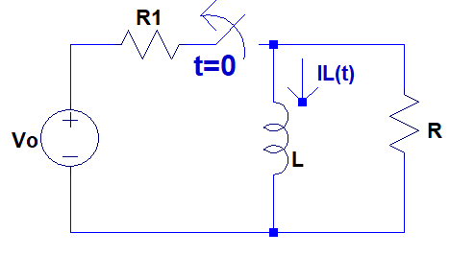
Rangkaian RL bebas sumber

Slide 13
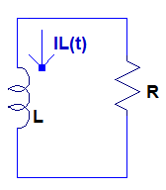
Pada saat t = 0 →
Pada saat t > 0

Slide 14
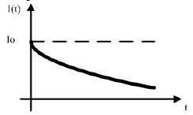
Solusi Pers. Diferensial Orde 1 Respon Alami
Integral kedua ruas:
Konstanta waktu:

Slide 15
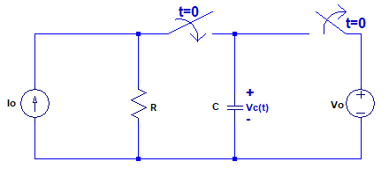
Rangkaian RC dengan sumber

Slide 16
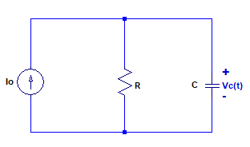
Pada saat t = 0 →
Pada saat t > 0

Slide 17
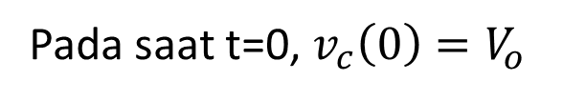
Solusi Pers. Diferensial Orde 1 (Respon Paksa)
Respon Alami
Respon Paksa
Integral kedua ruas:
Pada saat t=0, $v_{c}\left(0\right)=V_{o}$
Sehingga:

Slide 18
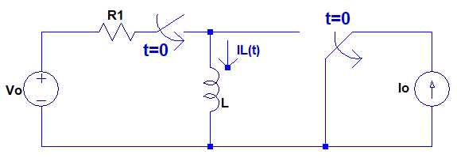
Rangkaian RL dengan Sumber

Slide 19
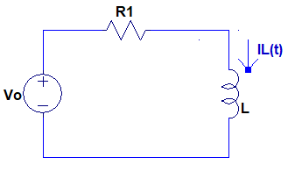
Pada saat t = 0→
Pada saat t > 0
Hukum Kirchoff II:

Slide 20
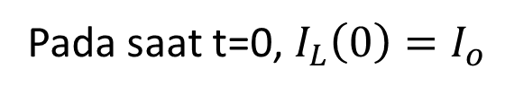
Solusi Pers. Diferensial Orde 1 (Respon Paksa)
Respon Alami
Respon Paksa
Integral kedua ruas:
Pada saat t=0, $I_{L}\left(0\right)=I_{o}$
Sehingga:

Slide 21
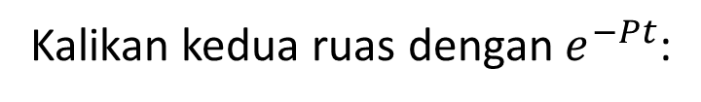
Pendekatan Solusi Persamaan Diferensial Orde 1 Respon Fungsi Paksa
Integral kedua ruas:
Dimana: y = Fungsi v atau i
P, Q = Konstanta
Kalikan kedua ruas dengan $e^{−Pt}$:
Sehingga:
Respon Alami
Respon Paksa

Slide 22
Langkah-langkah praktis untuk menyelesaikan respon paksa orde 1 :
Untuk respon alami cari responnya dengan sumber diganti tahanan dalamnya.
Untuk respon paksa cari dengan keadaan steady state.
Cari keadaan awalnya.

